Slide 1
مبادئ الاقتصاد
قصد 211
الفصل الدراسي الثاني
للصف الثاني الثانوي
توحيد المسارات

Slide 2
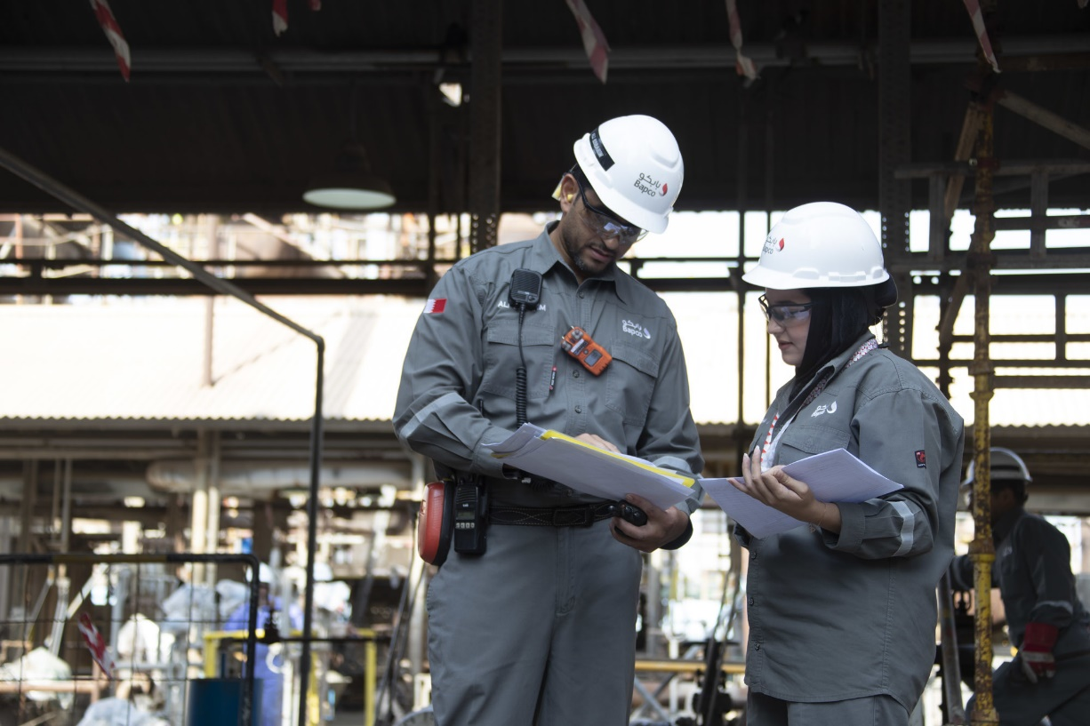
الوحدة الأولى
الدورات الاقتصادية والإنتاج

Slide 3
الدرس الأول
الصفحات 13-25
الدورات الاقتصادية
مفهوم علم الاقتصاد وعلاقته بالعلوم الأخرى
المشكلة الاقتصادية
منحنى إمكانيات الإنتاج (مشكلة الاختيار والمفاضلة)
الدورات الاقتصادية
خطة مملكة البحرين في التعافي الاقتصادي
قصد 211 مبادئ الاقتصاد الفصل الدراسي الثاني الدرس 1-1: الدورات الاقتصادية
وزارة التربية والتعليم – الفصل الدراسي2022-2023

Slide 4
أهداف الدرس
يُتَوَقَع من الطالب بعد الانتهاء من هذا الدرس أن:
يتعرف مفهوم الاقتصاد وعلاقته بالعلوم الأخرى.
يحلل خطوات حل المشكلة الاقتصادية.
يفسر مشكلة الاختيار والمفاضلة في علم الاقتصاد ويحدد أسبابها.
يبين خطوات الدورات الاقتصادية المختلفة.
يعتز بجهود حكومة مملكة البحرين في وضع خُطة للتعافي الاقتصادي.
فــــي البدء ...
الهدف الأول
الهدف الثاني
الهدف الثالث
الهدف الرابع
الهدف الخامس
إضاءة
التقويم الختامي
قصد 211 مبادئ الاقتصاد الفصل الدراسي الثاني الدرس 1-1: الدورات الاقتصادية
وزارة التربية والتعليم – الفصل الدراسي2022-2023

Slide 5
في البدء ....
النشاط الاستهلالي
ناقش مع زملائك، أهمية علم الاقتصاد والأسباب التي تؤدي إلى دراستها.
فــــي البدء ...
الهدف الأول
الهدف الثاني
الهدف الثالث
الهدف الرابع
الهدف الخامس
إضاءة
التقويم الختامي
قصد 211 مبادئ الاقتصاد الفصل الدراسي الثاني الدرس 1-1: الدورات الاقتصادية
وزارة التربية والتعليم – الفصل الدراسي2022-2023

Slide 6
النشاط الاستهلالي
النشاط الاستهلالي
مفهوم علم الاقتصاد وعلاقته بالعلوم الأخرى
نشاط جماعي (1-1-1)
فــــي البدء ...
الهدف الأول
الهدف الثاني
الهدف الثالث
الهدف الرابع
الهدف الخامس
إضاءة
التقويم الختامي
قصد 211 مبادئ الاقتصاد الفصل الدراسي الثاني الدرس 1-1: الدورات الاقتصادية
وزارة التربية والتعليم – الفصل الدراسي2022-2023

Slide 7
النشاط الاستهلالي
النشاط الاستهلالي
مفهوم علم الاقتصاد وعلاقته بالعلوم الأخرى
التعريف الذي وضعه الاقتصادي البريطاني ليونيل روبنز (Lionel Robbins) "بأنه العلم الذي يدرس السلوك الإنساني كعلاقة بين أهداف وحاجات متعددة وبين وسائل نادرة ذات استعمالات مختلفة". ويتضمن ثلاثة أركان رئيسية هي:
أهداف وحاجات متعددة يسعى الفرد لإشباعها.
استعمال وسائل وموارد نادرة.
استعمالات متعددة للمورد الاقتصادي.
علم الاقتصاد (Economics):
هو أحد العلوم الاجتماعية الذي يدرس سلوك الإنسان في سعيه المستمر لإشباع حاجاته المتعددة والمتزايدة في ظل وجود موارد اقتصادية محدودة ونادرة.
فــــي البدء ...
الهدف الأول
الهدف الثاني
الهدف الثالث
الهدف الرابع
الهدف الخامس
إضاءة
التقويم الختامي
قصد 211 مبادئ الاقتصاد الفصل الدراسي الثاني الدرس 1-1: الدورات الاقتصادية
وزارة التربية والتعليم – الفصل الدراسي2022-2023

Slide 8
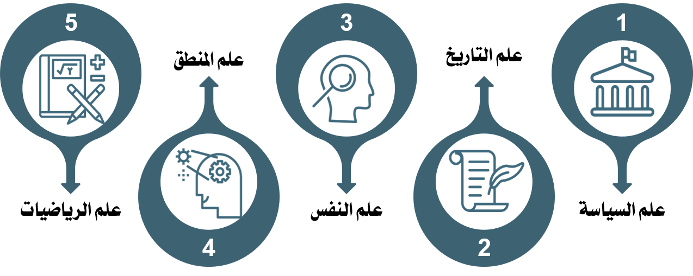
النشاط الاستهلالي
النشاط الاستهلالي
مفهوم علم الاقتصاد وعلاقته بالعلوم الأخرى
فــــي البدء ...
الهدف الأول
الهدف الثاني
الهدف الثالث
الهدف الرابع
الهدف الخامس
إضاءة
التقويم الختامي
قصد 211 مبادئ الاقتصاد الفصل الدراسي الثاني الدرس 1-1: الدورات الاقتصادية
وزارة التربية والتعليم – الفصل الدراسي2022-2023

Slide 9
النشاط الاستهلالي
النشاط الاستهلالي
المشكلة الاقتصادية
نشاط جماعي (1-1-2)
فــــي البدء ...
الهدف الأول
الهدف الثاني
الهدف الثالث
الهدف الرابع
الهدف الخامس
إضاءة
التقويم الختامي
قصد 211 مبادئ الاقتصاد الفصل الدراسي الثاني الدرس 1-1: الدورات الاقتصادية
وزارة التربية والتعليم – الفصل الدراسي2022-2023

Slide 10
النشاط الاستهلالي
النشاط الاستهلالي
المشكلة الاقتصادية
المشكلةالاقتصادية: عدم قدرة المجتمع على إشباع جميع حاجاته في ظل ندرة الموارد المتاحة لديه.
فــــي البدء ...
الهدف الأول
الهدف الثاني
الهدف الثالث
الهدف الرابع
الهدف الخامس
إضاءة
التقويم الختامي
قصد 211 مبادئ الاقتصاد الفصل الدراسي الثاني الدرس 1-1: الدورات الاقتصادية
وزارة التربية والتعليم – الفصل الدراسي2022-2023

Slide 11
النشاط الاستهلالي
النشاط الاستهلالي
منحنى إمكانيات الإنتاج (مشكلة الاختيار والمفاضلة)
لتوضيح فكرة منحنى إمكانيات الإنتاج يمكن افتراض الآتي:
افتراض إنتاج سلعتين فقط (القطن والحديد).
ثبات كمية عوامل الإنتاج (الأرض – رأس المال – التنظيم – العمل) المستعملة في هذه المرحلة.
الاستخدام الأمثل لعوامل الإنتاج، أي لا يوجد أي عامل من عوامل الإنتاج معطل في هذه المرحلة.
فــــي البدء ...
الهدف الأول
الهدف الثاني
الهدف الثالث
الهدف الرابع
الهدف الخامس
إضاءة
التقويم الختامي
قصد 211 مبادئ الاقتصاد الفصل الدراسي الثاني الدرس 1-1: الدورات الاقتصادية
وزارة التربية والتعليم – الفصل الدراسي2022-2023

Slide 12
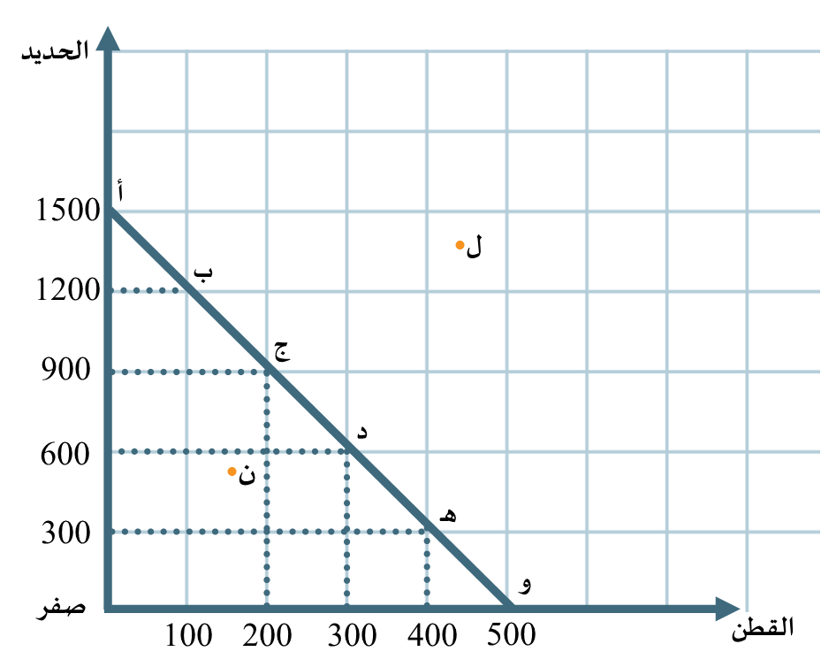
النشاط الاستهلالي
النشاط الاستهلالي
منحنى إمكانيات الإنتاج (مشكلة الاختيار والمفاضلة)
تكلفة الفرصة البديلة: هي قيمة المنفعة التي كان يمكن تحصيلها من الفرص الأخرى وتم التنازل عنها بسبب استعمال المورد الاقتصادي في نشاط معين.
فــــي البدء ...
الهدف الأول
الهدف الثاني
الهدف الثالث
الهدف الرابع
الهدف الخامس
إضاءة
التقويم الختامي
قصد 211 مبادئ الاقتصاد الفصل الدراسي الثاني الدرس 1-1: الدورات الاقتصادية
وزارة التربية والتعليم – الفصل الدراسي2022-2023

Slide 13
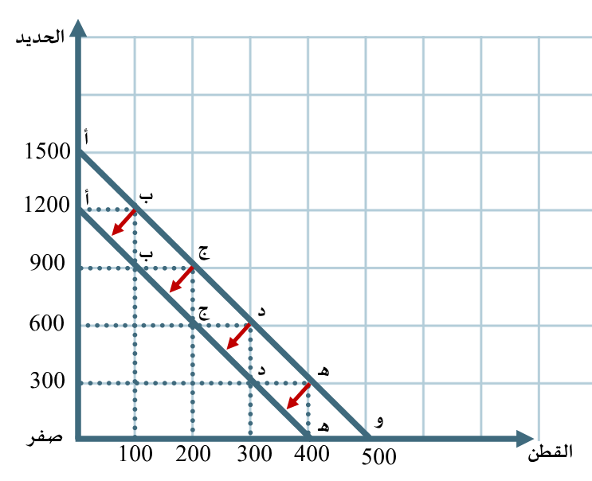
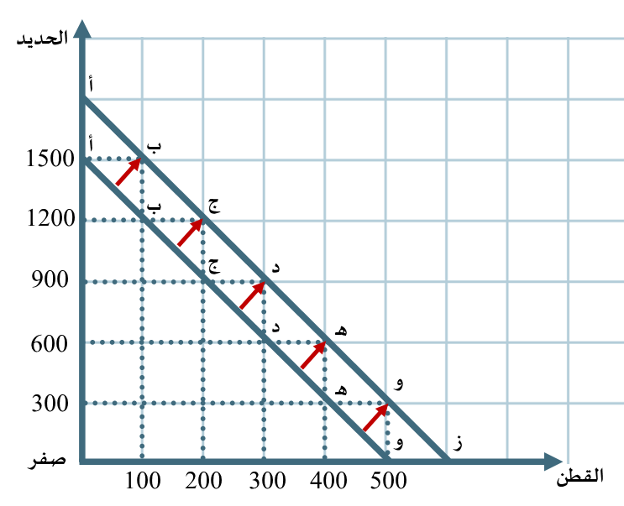
النشاط الاستهلالي
النشاط الاستهلالي
منحنى إمكانيات الإنتاج (مشكلة الاختيار والمفاضلة)
فــــي البدء ...
الهدف الأول
الهدف الثاني
الهدف الثالث
الهدف الرابع
الهدف الخامس
إضاءة
انتقال منحنى إمكانيات الإنتاج (نمو أو انكماش متوازن)
التقويم الختامي
قصد 211 مبادئ الاقتصاد الفصل الدراسي الثاني الدرس 1-1: الدورات الاقتصادية
وزارة التربية والتعليم – الفصل الدراسي2022-2023

Slide 14
النشاط الاستهلالي
النشاط الاستهلالي
الدورات الاقتصادية
نشاط جماعي (1-1-3)
فــــي البدء ...
الهدف الأول
الهدف الثاني
الهدف الثالث
الهدف الرابع
الهدف الخامس
إضاءة
التقويم الختامي
قصد 211 مبادئ الاقتصاد الفصل الدراسي الثاني الدرس 1-1: الدورات الاقتصادية
وزارة التربية والتعليم – الفصل الدراسي2022-2023

Slide 15
النشاط الاستهلالي
النشاط الاستهلالي
الدورات الاقتصادية
الدورات الاقتصادية: هي تقلبات منتظمة بصورة دورية في مستوى النشاط الاقتصادي، يترتب عليها حدوث اختلال ما بين الإنتاج والاستهلاك، وهذه التقلبات تميل إلى التكرار بشكل شبه منتظم بين حين وآخر.
فــــي البدء ...
الهدف الأول
الهدف الثاني
الهدف الثالث
الهدف الرابع
الهدف الخامس
إضاءة
التقويم الختامي
قصد 211 مبادئ الاقتصاد الفصل الدراسي الثاني الدرس 1-1: الدورات الاقتصادية
وزارة التربية والتعليم – الفصل الدراسي2022-2023

Slide 16
النشاط الاستهلالي
النشاط الاستهلالي
الدورات الاقتصادية
مرحلة الركود أو الانكماش (Recession): وتتميز هذه المرحلة بانخفاض في الناتج المحلي الإجمالي أو مستوى الدخل، وزيادة معدل البطالة، وانخفاض المستوى العام للأسعار. ويعتبر الركود الاقتصادي حالة عامة تسود معظم النشاطات الاقتصادية ولا تقتصر على قطاع اقتصادي معين.
مرحلة الكساد (Depression): تتميز مرحلة الكساد بانخفاض النشاط الاقتصادي إلى أدنى مستوى له بعد استمرار الركود الاقتصادي ووصوله إلى أدنى مستوى يطلق عليه "قاع الكساد – Bottom of Depression"، في حالة غياب أي تدخل من جانب الحكومة لإيقاف هذا التدهور في النشاط الاقتصادي العام.
مرحلة الانتعاش (Recovery): يتميز الاقتصاد في هذه المرحلة بارتفاع مستويات الدخل أو الناتج المحلي، وبالتالي زيادة معدلات الاستثمار والاستهلاك وارتفاع مستوى الأسعار.
مرحلة الرفاهية (Prosperity): تتميز هذه المرحلة بارتفاع مستوى الناتج المحلي إلى أعلى مستوى له بعد فترة الانتعاش المستمر، وانخفاض مستوى البطالة إلى أدنى مستوى، مع ارتفاع مستوى الأسعار.
فــــي البدء ...
الهدف الأول
الهدف الثاني
الهدف الثالث
الهدف الرابع
الهدف الخامس
إضاءة
التقويم الختامي
قصد 211 مبادئ الاقتصاد الفصل الدراسي الثاني الدرس 1-1: الدورات الاقتصادية
وزارة التربية والتعليم – الفصل الدراسي2022-2023

Slide 17
النشاط الاستهلالي
النشاط الاستهلالي
خطة مملكة البحرين في التعافي الاقتصادي
نشاط جماعي (1-1-4)
فــــي البدء ...
الهدف الأول
الهدف الثاني
الهدف الثالث
الهدف الرابع
الهدف الخامس
إضاءة
التقويم الختامي
قصد 211 مبادئ الاقتصاد الفصل الدراسي الثاني الدرس 1-1: الدورات الاقتصادية
وزارة التربية والتعليم – الفصل الدراسي2022-2023

Slide 18
النشاط الاستهلالي
النشاط الاستهلالي
خطة مملكة البحرين في التعافي الاقتصادي
فــــي البدء ...
الهدف الأول
الهدف الثاني
الهدف الثالث
الهدف الرابع
الهدف الخامس
إضاءة
التقويم الختامي
قصد 211 مبادئ الاقتصاد الفصل الدراسي الثاني الدرس 1-1: الدورات الاقتصادية
وزارة التربية والتعليم – الفصل الدراسي2022-2023

Slide 19
النشاط الاستهلالي
إضاءة
النشاط الاستهلالي
البطالة الدورية Cyclical Unemployment تظهر نتيجة لتقلبات الدورات الاقتصادية وركود قطاع الأعمال أو عدم كفاية الطلب الكلي على استيعاب الإنتاج المتاح مما يؤدي إلى ظهور الفجوات الانكماشية في الاقتصاد.
ويقترح لعلاج هذا النوع من البطالة تطبيق سياسات اقتصادية محددة من شأنها تشجيع الطلب الكلي، وتضييق الفجوات الانكماشية وبالتالي إخراج الاقتصاد من مرحلة الركود.
فــــي البدء ...
الهدف الأول
الهدف الثاني
الهدف الثالث
الهدف الرابع
الهدف الخامس
إضاءة
التقويم الختامي
قصد 211 مبادئ الاقتصاد الفصل الدراسي الثاني الدرس 1-1: الدورات الاقتصادية
وزارة التربية والتعليم – الفصل الدراسي2022-2023

Slide 20
؟
التقويم
1. العلم الذي يدرس السلوك الإنساني كعلاقة بين أهداف وحاجات متعددة وبين وسائل نادرة ذات استعمالات مختلفة:
فــــي البدء ...
الهدف الأول
الهدف الثاني
الهدف الثالث
ج. علم التاريخ
أ. علم الاجتماع
الهدف الرابع
الهدف الخامس
إضاءة
د. علم الطبيعة
ب. علم الاقتصاد
التقويم الختامي
قصد 211 مبادئ الاقتصاد الفصل الدراسي الثاني الدرس 1-1: الدورات الاقتصادية
وزارة التربية والتعليم – الفصل الدراسي2022-2023

Slide 21
؟
التقويم
2. يتميز الاقتصاد في مرحلة الكساد بارتفاع مستويات الدخل أو الناتج المحلي، وبالتالي زيادة معدلات الاستثمار والاستهلاك وارتفاع مستوى الأسعار.
فــــي البدء ...
الهدف الأول
الهدف الثاني
الهدف الثالث
خطأ
صح
الهدف الرابع
الهدف الخامس
إضاءة
التقويم الختامي
قصد 211 مبادئ الاقتصاد الفصل الدراسي الثاني الدرس 1-1: الدورات الاقتصادية
وزارة التربية والتعليم – الفصل الدراسي2022-2023

Slide 22
؟
التقويم
3. يعبر عن المشكلة الاقتصادية بالآتي:
فــــي البدء ...
الهدف الأول
الهدف الثاني
الهدف الثالث
ج. حاجات الإنسان تساوي الموارد المتاحة
أ. حاجات الإنسان أكبر من الموارد المتاحة
الهدف الرابع
الهدف الخامس
إضاءة
د. الموارد المتاحة أكبر من حاجات الإنسان
ب. حاجات الإنسان أقل من الموارد المتاحة
التقويم الختامي
قصد 211 مبادئ الاقتصاد الفصل الدراسي الثاني الدرس 1-1: الدورات الاقتصادية
وزارة التربية والتعليم – الفصل الدراسي2022-2023

Slide 23
؟
التقويم
4. استعان به علماء الاقتصاد في تفسير الظواهر الاقتصادية واقتراح الحلول للمشاكل الاقتصادية التي تواجه المجتمع في المستقبل:
فــــي البدء ...
الهدف الأول
الهدف الثاني
الهدف الثالث
ج. علم السياسة
أ. علم النفس
الهدف الرابع
الهدف الخامس
إضاءة
د. علم التاريخ
ب. علم المنطق
التقويم الختامي
قصد 211 مبادئ الاقتصاد الفصل الدراسي الثاني الدرس 1-1: الدورات الاقتصادية
وزارة التربية والتعليم – الفصل الدراسي2022-2023

Slide 24
؟
التقويم
5. ارتبط علم الاقتصاد بالعلوم الأخرى والتي تنقسم إلى العلوم الإنسانية والعلوم الطبيعية.
فــــي البدء ...
الهدف الأول
الهدف الثاني
الهدف الثالث
خطأ
صح
الهدف الرابع
الهدف الخامس
إضاءة
التقويم الختامي
قصد 211 مبادئ الاقتصاد الفصل الدراسي الثاني الدرس 1-1: الدورات الاقتصادية
وزارة التربية والتعليم – الفصل الدراسي2022-2023

Slide 25
؟
التقويم
فــــي البدء ...
الهدف الأول
الهدف الثاني
الهدف الثالث
نشاط إضافي
الهدف الرابع
أجب على أسئلة الدرس في الكتاب المدرسي صفحة 25.
الهدف الخامس
إضاءة
التقويم الختامي
قصد 211 مبادئ الاقتصاد الفصل الدراسي الثاني الدرس 1-1: الدورات الاقتصادية
وزارة التربية والتعليم – الفصل الدراسي2022-2023

Slide 26
نهاية الدرس
شكراً لكم ،، وفقكم الله
قصد 211 مبادئ الاقتصاد الفصل الدراسي الثاني الدرس 1-1: الدورات الاقتصادية
وزارة التربية والتعليم – الفصل الدراسي2022-2023

Slide 27
التالي
قصد 211 مبادئ الاقتصاد الفصل الدراسي الثاني الدرس 1-1: الدورات الاقتصادية
وزارة التربية والتعليم – الفصل الدراسي2022-2023

Slide 28
رجوع
قصد 211 مبادئ الاقتصاد الفصل الدراسي الثاني الدرس 1-1: الدورات الاقتصادية
وزارة التربية والتعليم – الفصل الدراسي2022-2023

Slide 29
التالي
قصد 211 مبادئ الاقتصاد الفصل الدراسي الثاني الدرس 1-1: الدورات الاقتصادية
وزارة التربية والتعليم – الفصل الدراسي2022-2023

Slide 30
رجوع
قصد 211 مبادئ الاقتصاد الفصل الدراسي الثاني الدرس 1-1: الدورات الاقتصادية
وزارة التربية والتعليم – الفصل الدراسي2022-2023

Slide 31
التالي
قصد 211 مبادئ الاقتصاد الفصل الدراسي الثاني الدرس 1-1: الدورات الاقتصادية
وزارة التربية والتعليم – الفصل الدراسي2022-2023

Slide 32
رجوع
قصد 211 مبادئ الاقتصاد الفصل الدراسي الثاني الدرس 1-1: الدورات الاقتصادية
وزارة التربية والتعليم – الفصل الدراسي2022-2023

Slide 33
التالي
قصد 211 مبادئ الاقتصاد الفصل الدراسي الثاني الدرس 1-1: الدورات الاقتصادية
وزارة التربية والتعليم – الفصل الدراسي2022-2023

Slide 34
رجوع
قصد 211 مبادئ الاقتصاد الفصل الدراسي الثاني الدرس 1-1: الدورات الاقتصادية
وزارة التربية والتعليم – الفصل الدراسي2022-2023

Slide 35
التالي
قصد 211 مبادئ الاقتصاد الفصل الدراسي الثاني الدرس 1-1: الدورات الاقتصادية
وزارة التربية والتعليم – الفصل الدراسي2022-2023

Slide 36
رجوع
قصد 211 مبادئ الاقتصاد الفصل الدراسي الثاني الدرس 1-1: الدورات الاقتصادية
وزارة التربية والتعليم – الفصل الدراسي2022-2023

